Slide 1


Projeto integrador módulo ii Machine Learning
Professor: Daniel Xavier
Alunos:
lucas Tadeu studart de carvalho
marcos rodrigues brugnaro

Slide 2
Base de dados classificação
Origem: Dados provenientes do site kaggle
Nome: Mobile Price Classification
Tarefa: Classificação de preços dos dispositivos mobile relacionando com suas características de hardware
0 (low cost)
1 (medium cost)
2 (high cost)
3 (very high cost)

Slide 3
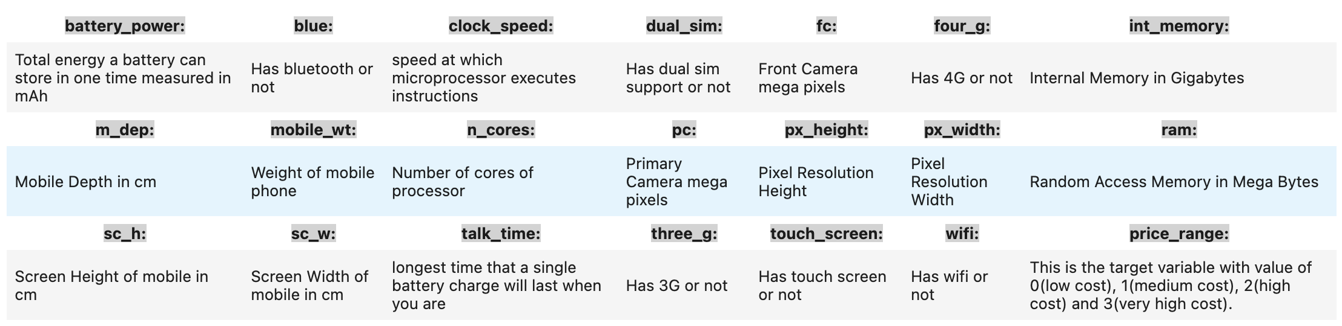
Dicionário de dados
Dataset previamente dividido em treino e teste

Slide 4
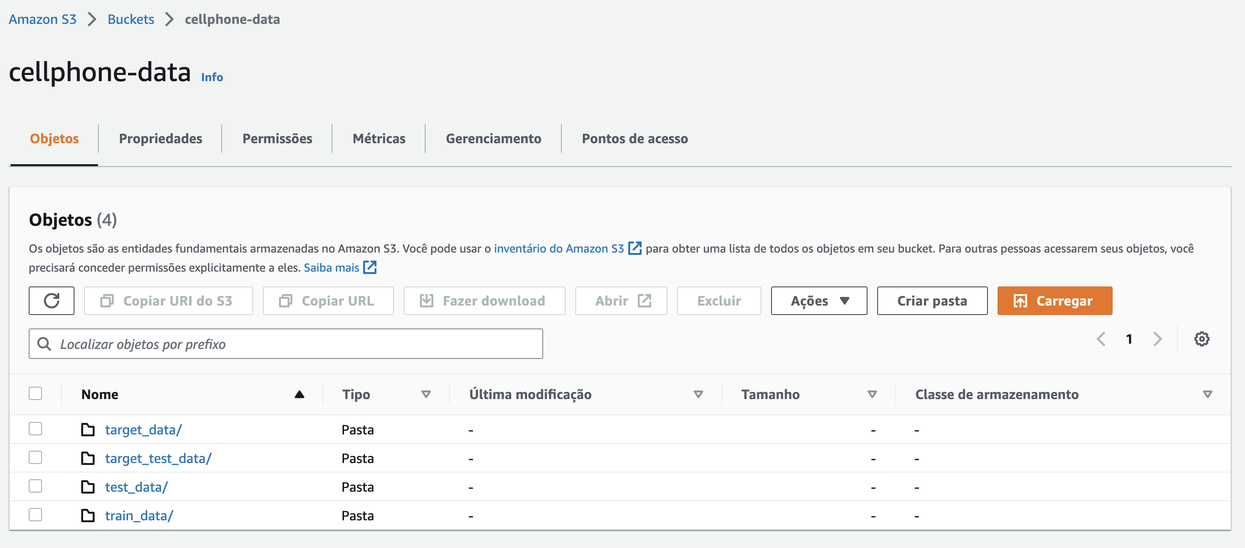
importação dos dados
Criação do bucket cellphone-data utilizando o serviço Amazon S3 (Simple Storage Service)

Slide 5
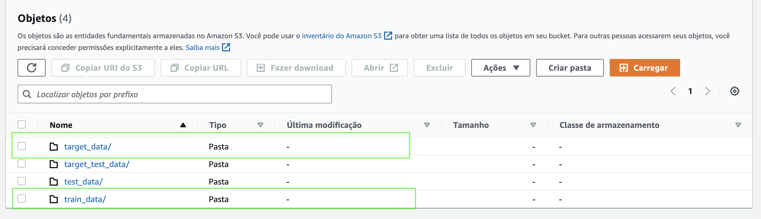
importação dos dados
Criação de um bucket para importação do dataset de treino extensão .csv com nome train_data e outro bucket para armazenar o dataset de treino convertido na extensão .parquet como nome target_data;
A sequência de criação de buckets foram criadas também para os datasets de teste.

Slide 6
Conversão dos datasets
Utilizando o serviço AWS Glue (Serverless data integration) para converter os datasets de treino e teste de extensão .csv para .parquet

Slide 7
Conversão dos datasets
Recursos do AWS Glue utilizados:
Data Catalog: Armazenamento de metadados persistentes no Glue;
Database: Grupo lógico de definição de tables;
Table: Schema da base de dados;
Crawler: Recurso que se conecta a base de dados, determina o schema usando classificadores e grava os metadados no Data Catalog;
Job: Definição do ETL (extract, transform and load).

Slide 8
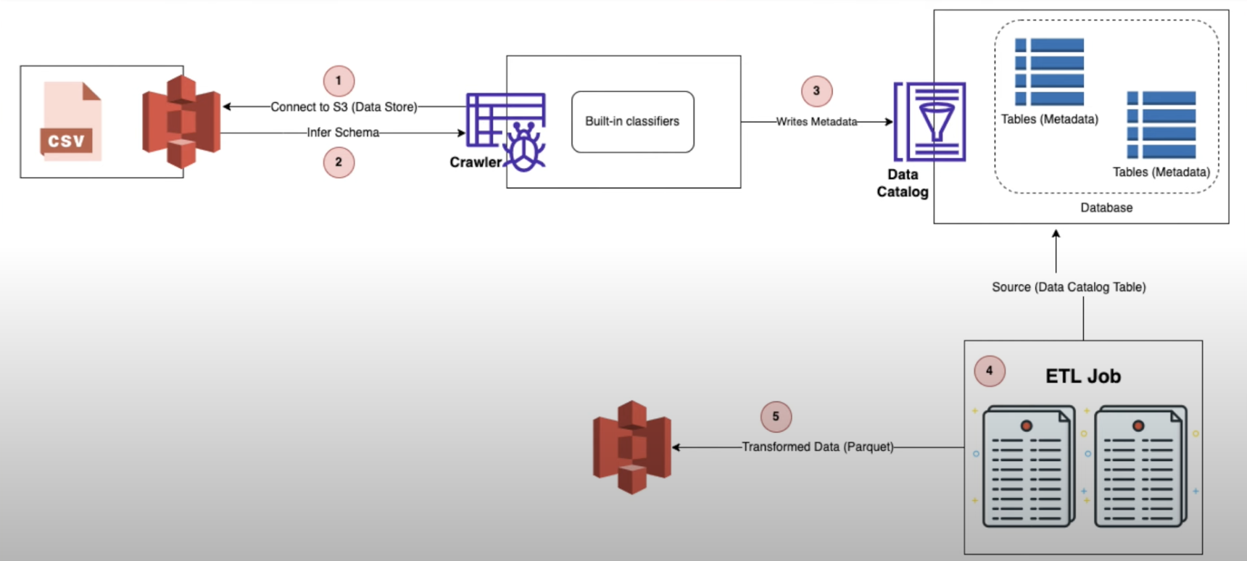
Conversão dos datasets (workflow)

Slide 9
Datasets .csv e .parquet
Observamos que depois da conversão os datasets .parquet ocupam menos espaço de armazenamento.

Slide 10

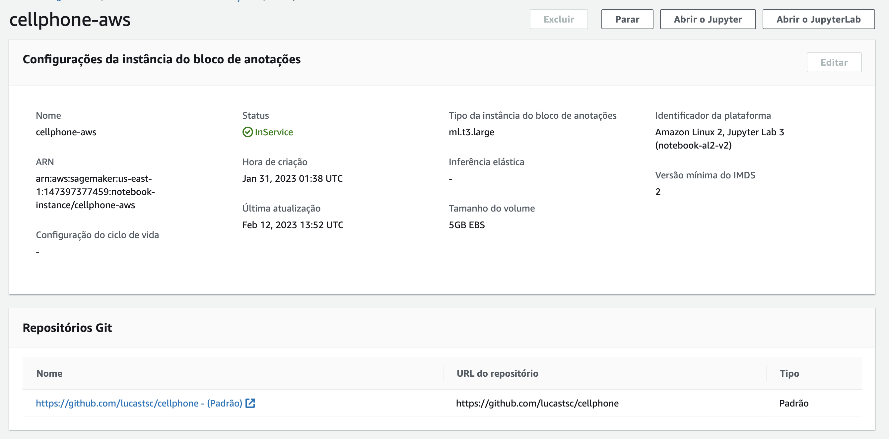
amazon sagemaker
Utilizamos o serviço Amazon Sagemaker para conectar com o repositório onde versionamos o jupyter notebook desenvolvido.

Slide 11
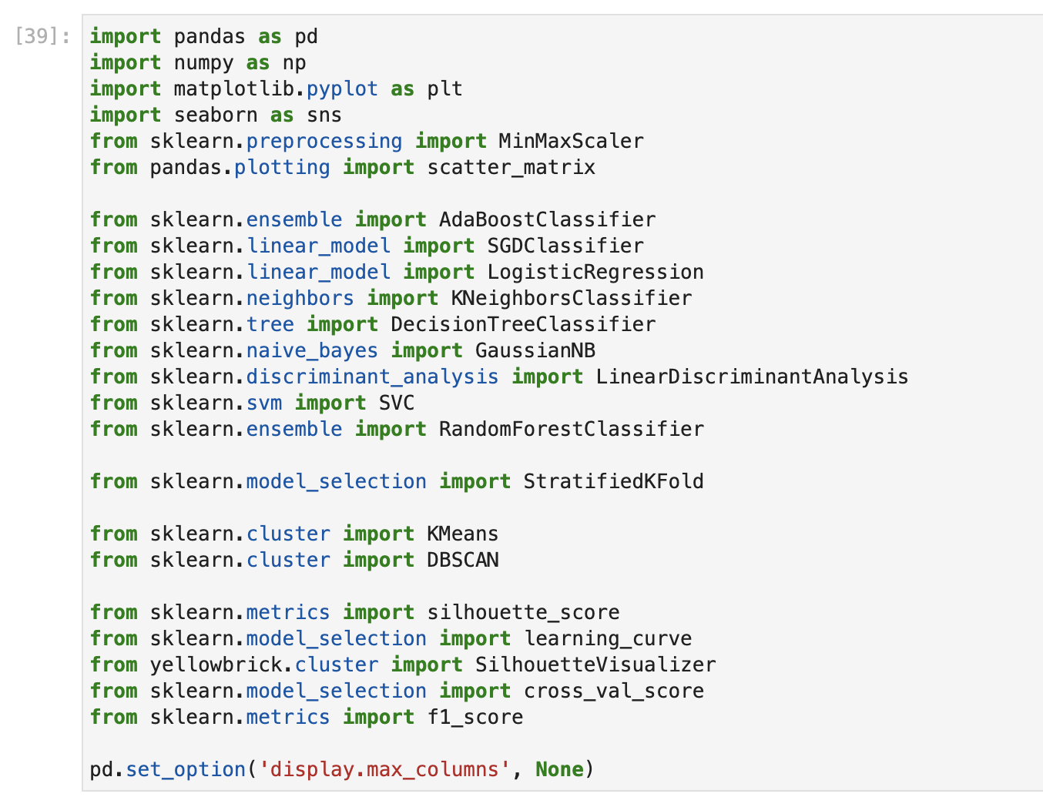
Importação de bibliotecas

Slide 12
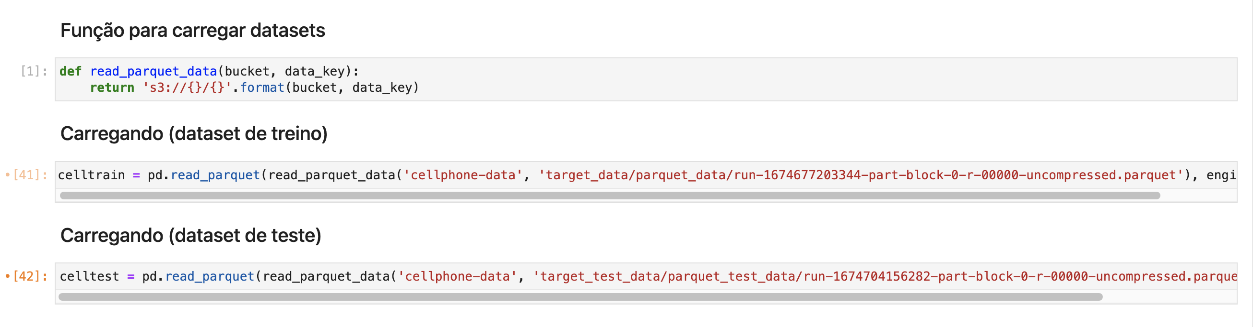
Carregamento dos datasets
Observem que estamos carregando os datasets com extensão .parquet

Slide 13
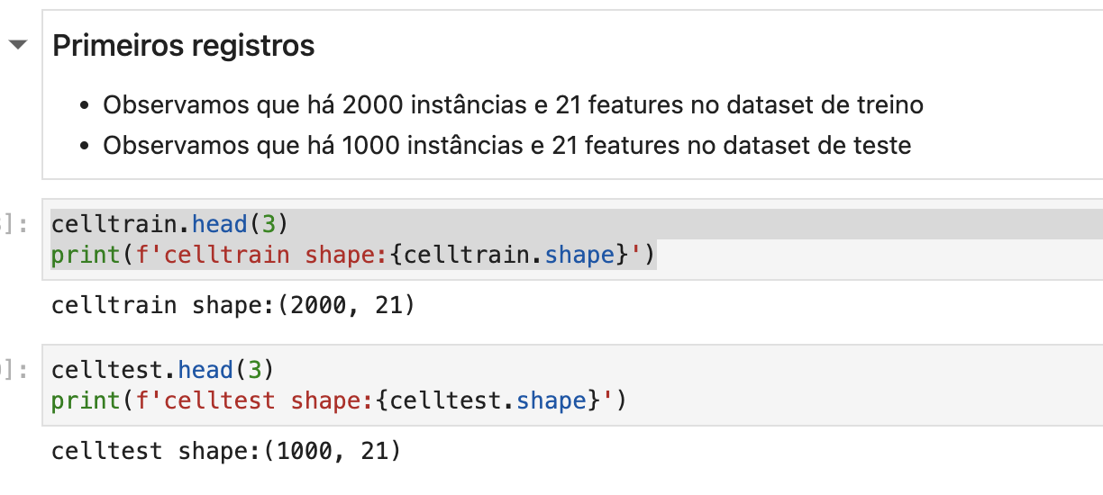
Análise exploratória dos dados

Slide 14
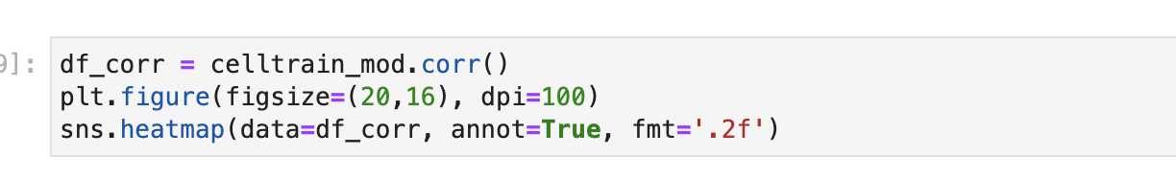
Mapa de calor com correlações
Observamos correlações entre as features:
price_range e ram
sc_h e pol

Slide 15
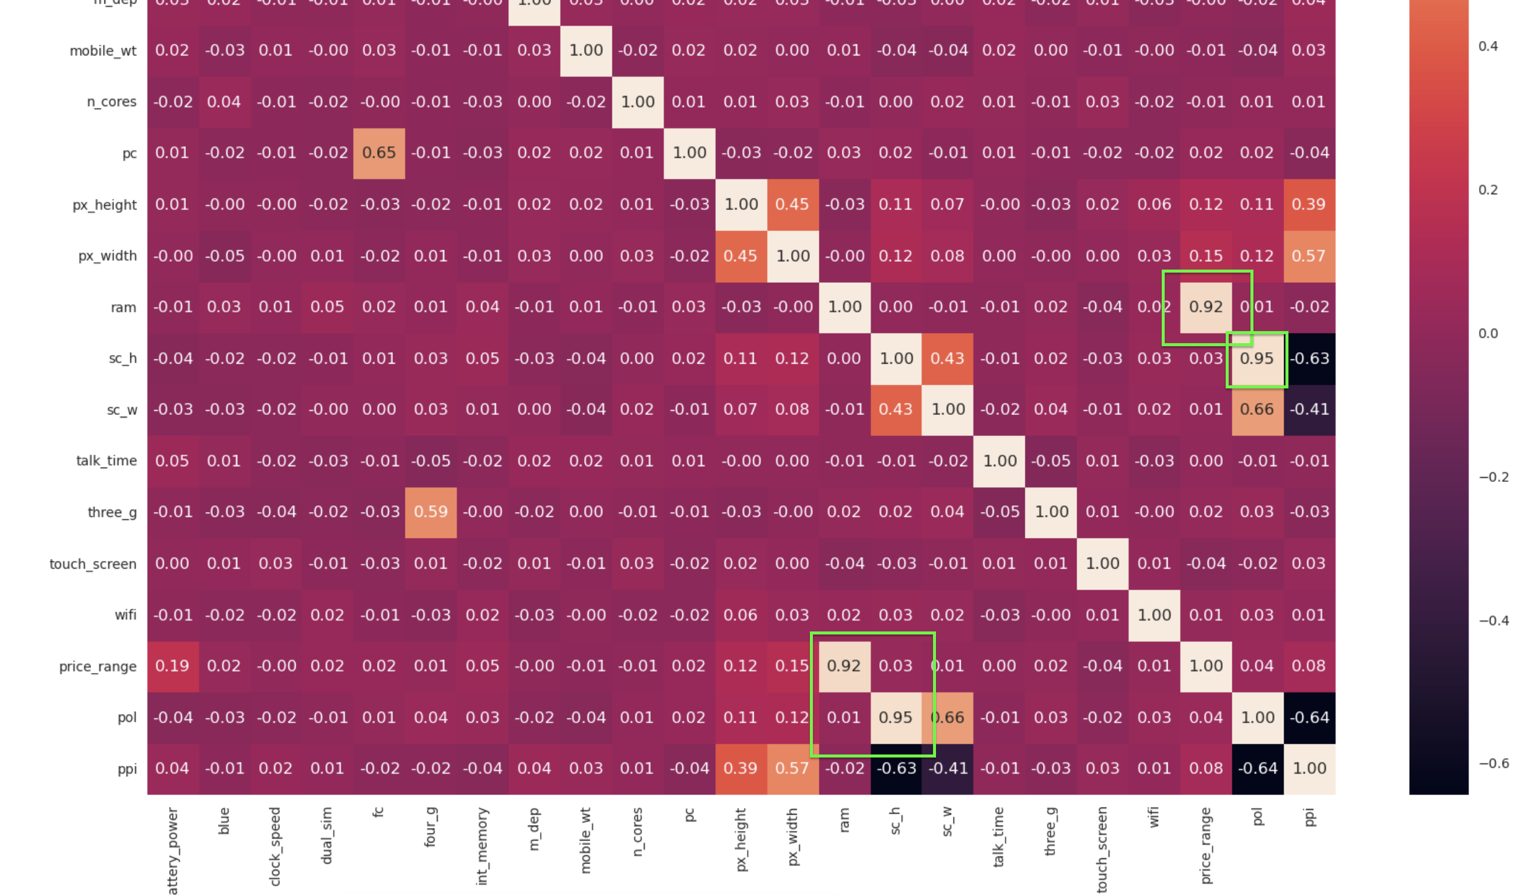
Mapa de calor com correlações

Slide 16
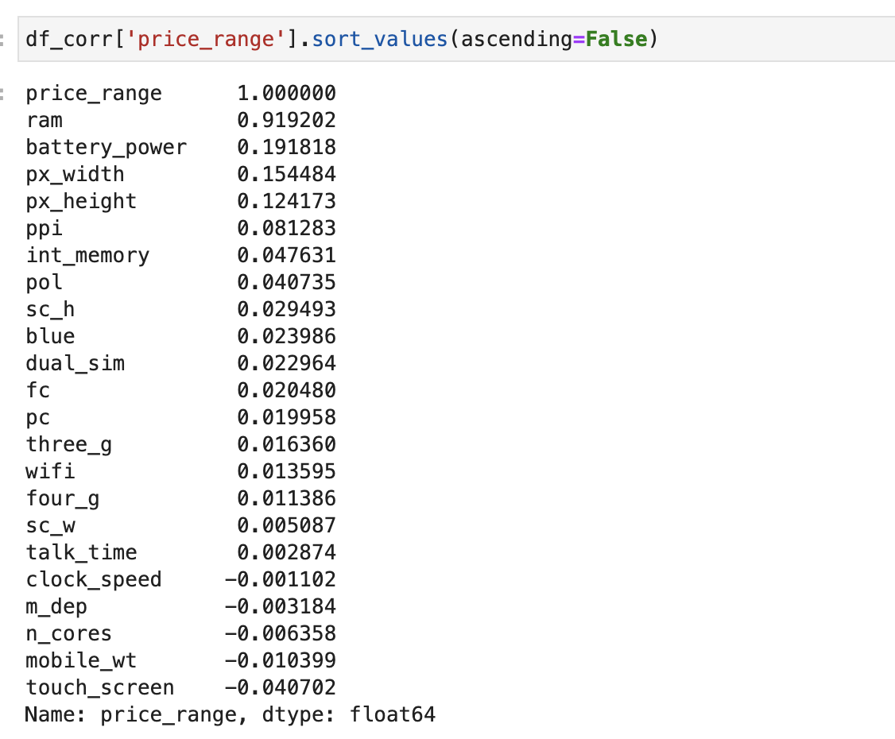
Verificando correlação
Verificamos a correlação de todas as features com price_range após processo de feature engineering
Observamos que a memória ram (ram) do dispositivo tem uma forte correlação com o valor do dispositivo (price_range)

Slide 17
